Slide 1
语音助手项目开发汇报
小组成员：202130310286 文岳衡
202130310311 邹宇航
202130310312 姚志远

Slide 2
目录
1
概述
Contents
2
项目功能演示
3
项目测试
4
项目总结

Slide 3
概述
01
Overview

Slide 4
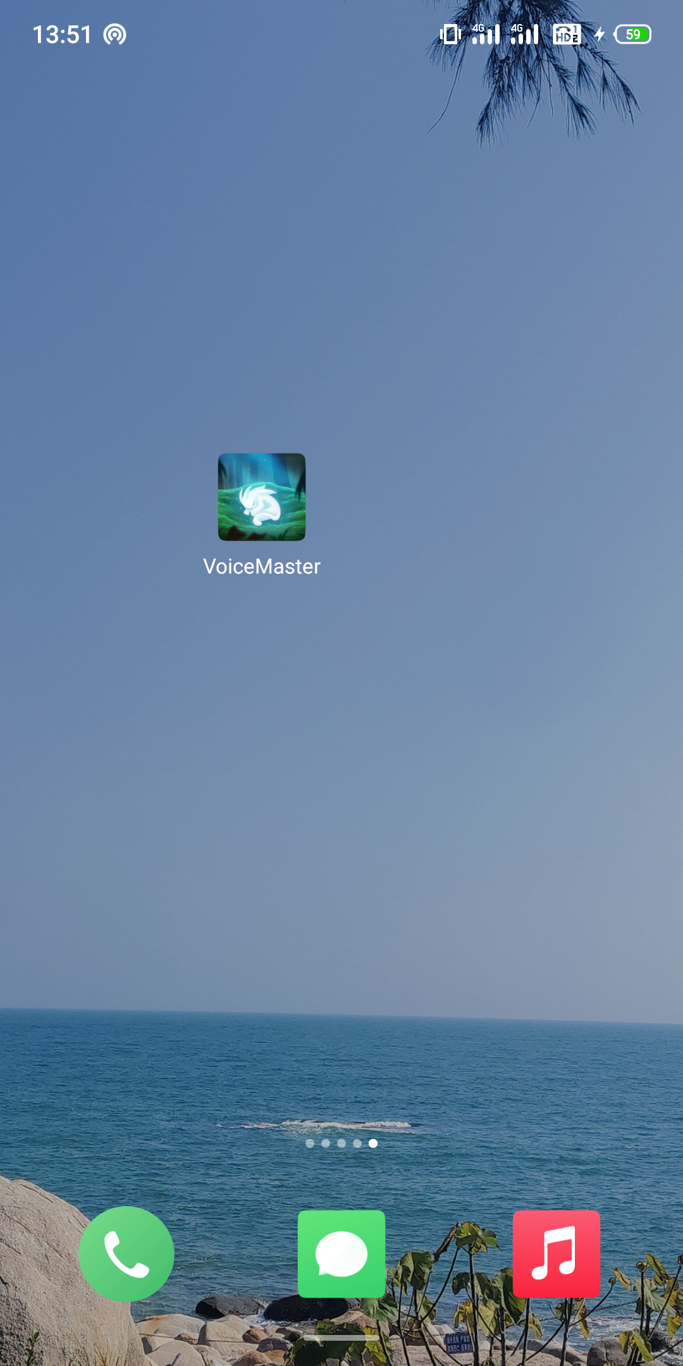
概述
本项目开发了一款工具类App，实现了语音转文字、语音朗读、声纹管理、关键词提取等功能。我们将项目开发源码及文档全部上传GitHub。

Slide 5
项目组织
邹宇航
姚志远
负责撰写软件计划书
负责软件高级功能（声纹管理，关键词提取）开发，以及单元测试
负责功能页面开发
负责撰写软件系统设计说明书
负责开发软件登录页面
负责软件主要功能（语音转文字）开发
负责撰写软件总结文档
文岳衡
负责撰写软件测试方案书
负责软件实用功能（录音，声音处理，朗读打分）开发
负责软件开发完成后的联调测试
负责撰写软件试运行报告

Slide 6
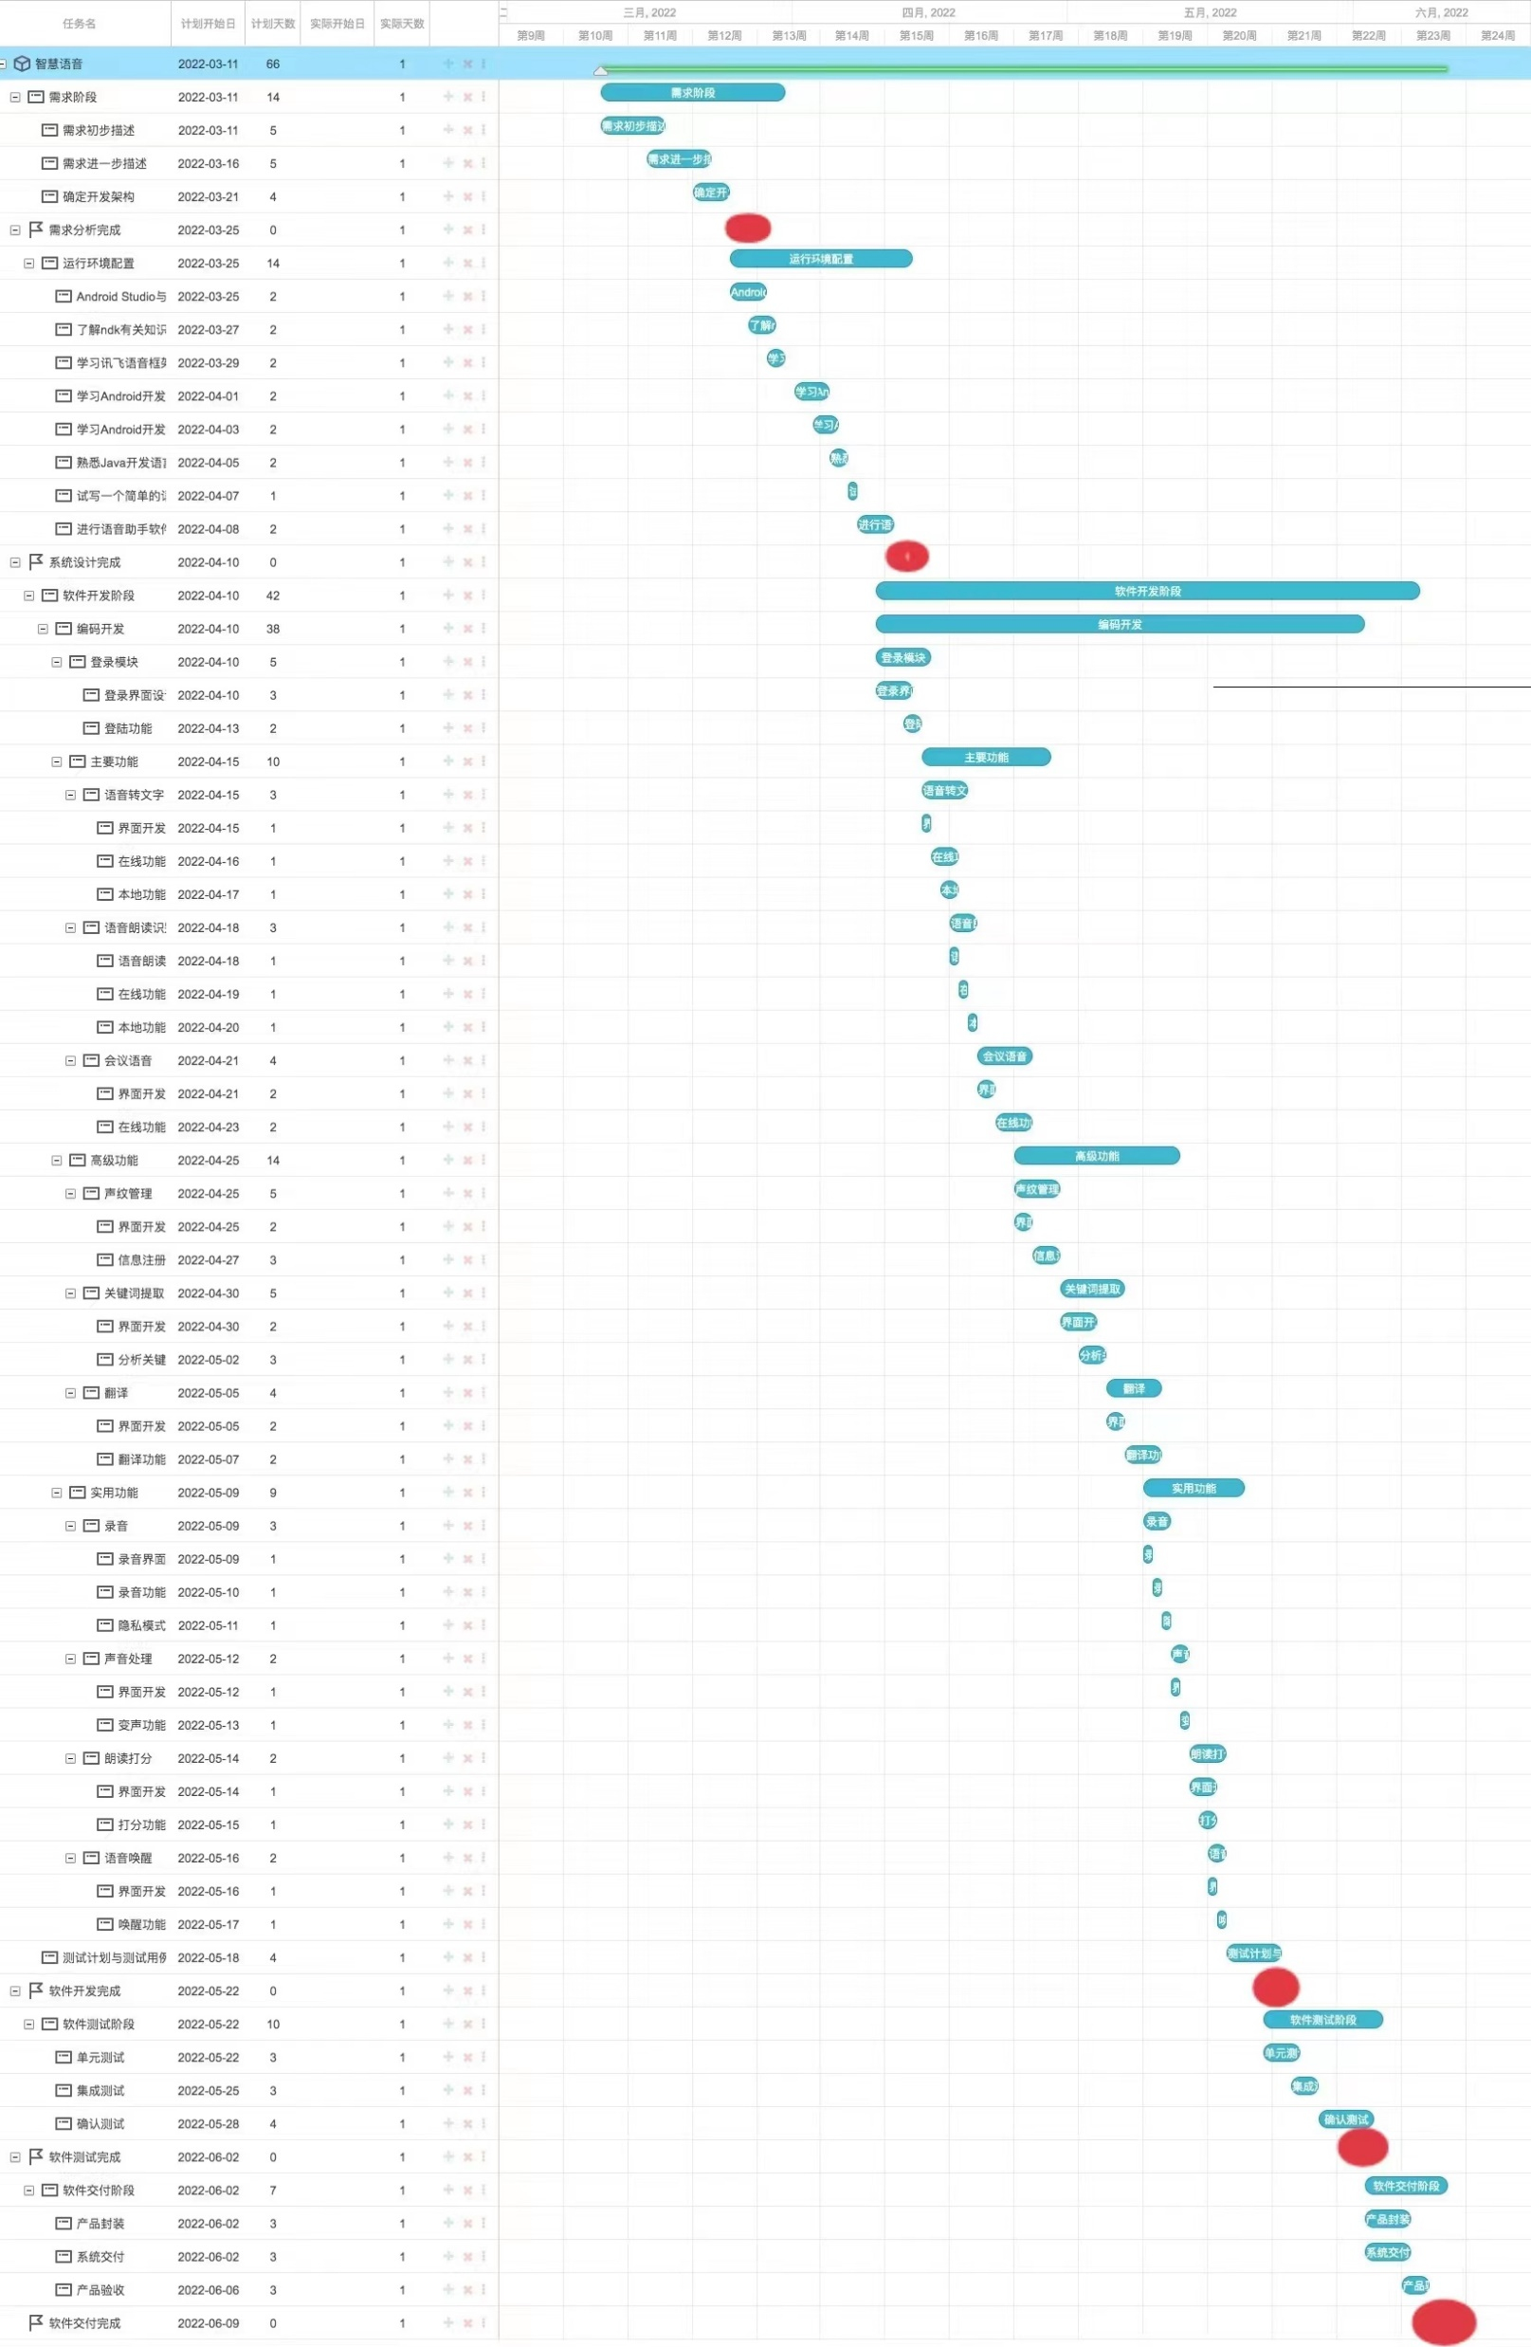
项目进度

Slide 7
里程碑
里程碑一：完成软件需求分析，提交项目计划书、软件需求说明书（2022年3月）
里程碑二：项目主要功能开发完成（2022年4月——5月）
里程碑三：完成软件测试方案（2022年5月）
里程碑四： 完成软件使用说明、软件试运行报告、项目总结文档撰写（2022年5月）

Slide 8
风险分析与控制
1.团队缺少开发经验
2.开发设备和工具兼容性问题
3. 项目功能需求变更问题

Slide 9
团队沟通
小组成员每周都在周四课后集中线下讨论当前工作进度和下一步工作安排，生成会议记录。

Slide 10
项目功能展示
02
App Presentation

Slide 11
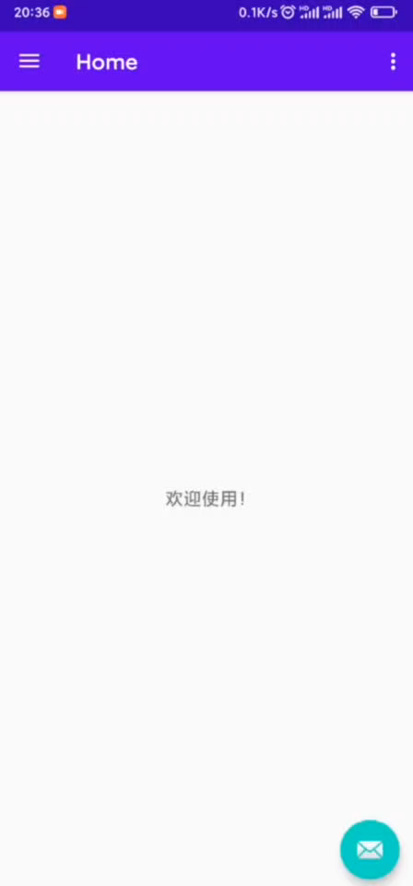

Slide 12
项目测试
03
App Testing

Slide 13
测试范围
我们将整个测试分为十个部分：分别对应着软件的九个功能模块，另外将自己编写的工具类模块作为一个单独的部分。不需要测试导入的第三方开源工具包内的方法，开发过程中常见的OnCreate(), OnClick() 等接口方法以及功能较为简单的 getXX(), setXX() 方法。

Slide 14
测试内容
测试对象 | 说明
VoiceToWordTest | verifyStoragePermissions(), getFileName(), isMediaDocument()
VoiceReadTest | getResourcePath(), writeToFile()
LongVoiceTest | jumpKeyWord(), jumpTranslation()
VocalVerifyTest | vocalEnroll(), vocalVerify(), downloadPassword()
KeyWordFindTest | getResult(), md5Encode32()
TranslateTest | resolve(), runTranslate()
VoiceAwakeTest | queryResource(), getBytesFromFile()
ChangeVoiveTest | startChange(), getRealPathFromURI()
SoundRecordTest | startRecord(), playRecord(), deleteFile(),
UtilsTest | PcmToWavUtil(), doPost(), login()

Slide 15
项目总结
04
Conclusion

Slide 16

项目总结
通过本次课程作业，小组成员体会到了项目开发团队合作的过程，体验了项目经理的角色，开发过程的时间规划和里程碑检查，因实际开发情况及时调整后续进度安排，对于项目顺利完成很重要。对软件项目开发管理有了更深刻的体会。

Slide 17
Thank you!

